Slide 1
Целью презентации НЕ является:
Пересказать PMBoK
Начать holywar на одну из тем (сравнение кислого с круглым или agile vs PMBoK, проектное управление – нужно или нет, проектное управление не совместимо с Agile и тп)
«Продать» проектное управление или в чем-то убедить
склонить кого-либо на свою сторону (как минимум потому что нет «своей стороны»)
Доказать что проектное управление это нечто что строится само по себе и ничего не стоит компании
Выдать свое мнение за цитату из референсной литературы
Что дает мне основание чем-то поделиться:
18+ лет опыта работы в компаниях как ИТ так и не ИТ, с различными вариантами проектного управления (Motorola, Alcatel Lucent, AMD, Luxoft, Юлмарт, Деловые Линии).
Цель презентации:
Поделиться видением, как можно сделать «жертвами» проектного управления только менеджеров/координаторов проектов, а не всю компанию
Показать одну из возможностей упрощения проектного управления для всех участников (команда проекта, заказчик, проектный офис, коллеги, руководство компании и тп), «проектное управление с человеческим лицом»
Услышать мнение других

Slide 2


Slide 3
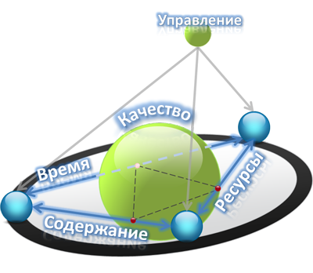
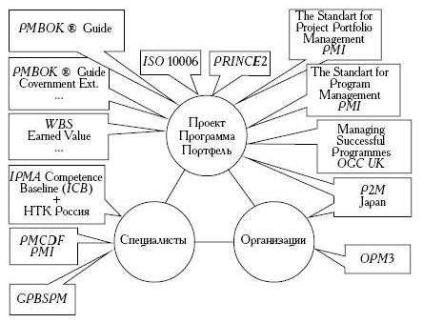

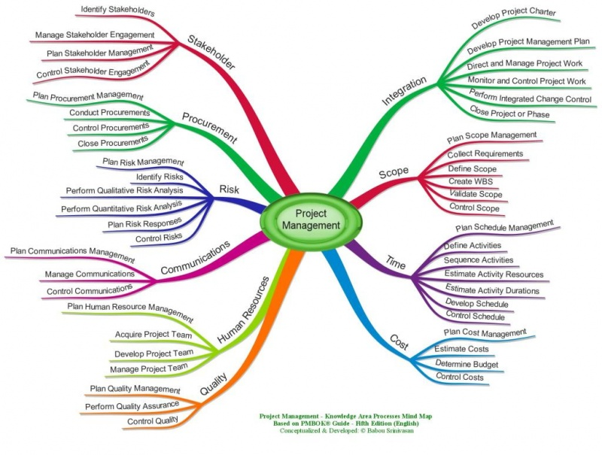
It's a temporary endeavor undertaken to create a unique product, service or result.
A project is temporary in that it has a defined beginning and end in time, and therefore defined scope and resources.
Классика проектного управления:
Вопросы, беспокоящие руководство и команду:
Мы сейчас где? (Каков прогресс?)
Мы когда выпускаемся?
Не надо ли больше людей?
Какой план?
Кто что делает?
Не прозрачно!
Не понятен статус!
Статус непонятен!
Объясни по простому!
А мы что выпускаем?
У нас это называли по другому!
…..
Одно из возможных решений – создание единого словаря понятий
и процесса максимально простого и прозрачного для ответа на все вопросы.
Интересный подход - Phase-gate process.

Slide 4
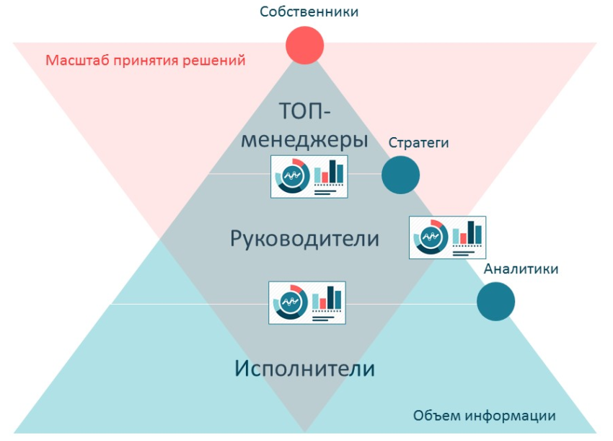

Проектное управление – один из инструментов контролируемого развития.
У каждой функции есть свои инструменты – проектное управление не отличается ни чем.
Качественным можно считать проектное управление которое:
Реализовано именно так, как заказывает руководство компании (вариантов множество!)
не усложняет жизнь никому кроме проектного офиса (как контролирующей функции ПО так и исполняющей, те руководителей координаторов проектов),
не заметно как остальные процессы различных функций в компании,
позволяет предоставить информацию на каждый уровень потребителей, необходимую и достаточную.

Slide 5
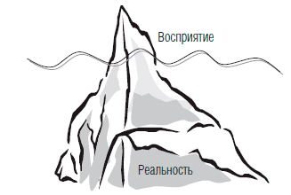
«Жизненный цикл проекта или попытка ответить на все вопросы единовременно»
проект от идеи до закрытия – gates system,
Связь: WBS->GantChart->Sprints planning-> reporting system
команда и роли

Slide 6
It's a temporary endeavor undertaken to create a unique product, service or result.
A project is temporary in that it has a defined beginning and end in time, and therefore defined scope and resources.
PROJECT
No project yet
No more project
Decision:
Project GO/NO GO
Decision:
Development started
Decision:
Ready for testing
Decision:
Ready for preprod
Decision:
Ready for production
Decision:
Project accepted
DR0
DR1
DR2
DR3
DR4
DR5
Idea of project
Project planning, analytics
Development, Unit testing
Testing, bugfixing
Pre-prod acceptance by the client, bugfixing
Production acceptance
Post project support
Pearl
Pearl/Paragon
Paragon
Paragon
Pearl
Pearl
Decision review based project life cycle
Input parameters: base to desicion
DRN
Output parameters: decision is made
типизация ВСЕХ контрольных точек (WHEN & WHAT)
сочетания проектного управления с любыми практиками/подходами/технологиями
типизация точек передачи ответственности (WHO)
Типизация пиков нагрузки по ролям команды (WHO)
Упрощение/унификация отчетности по программам проектов, портфелям, по компании
Типизация пиков нагрузки по ролям команды (WHO)
Наиболее простой вариант для traceability проектной документации
Относительно невысокая цена для повышения прозрачности в целом
Адепты «классики»: слишком упрощаю
Адепты гибких методологий: не совместимо!
Контролеры проектного офиса: а где все остальное????

Slide 7
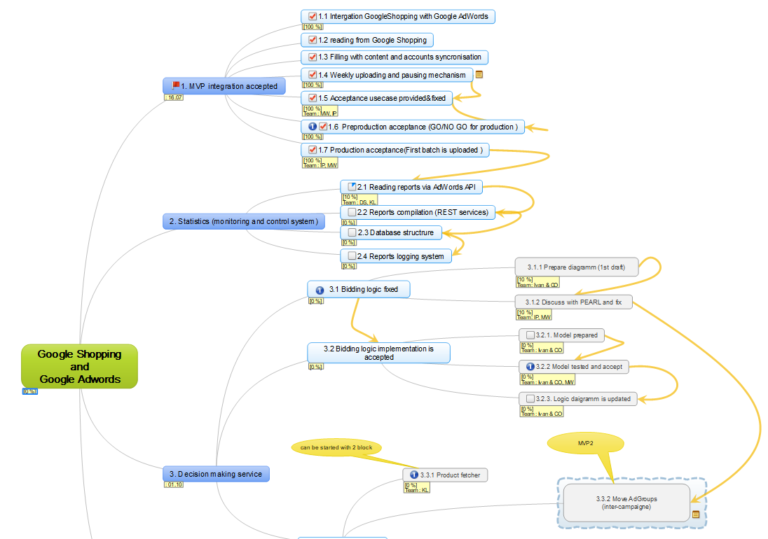
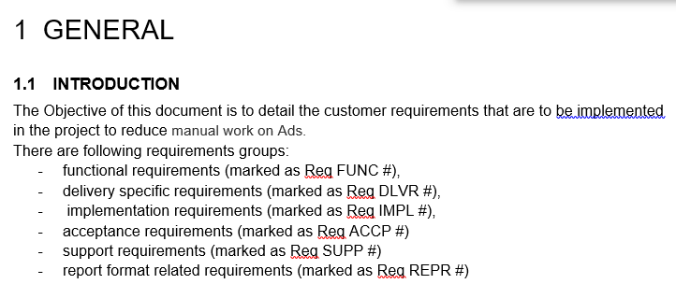
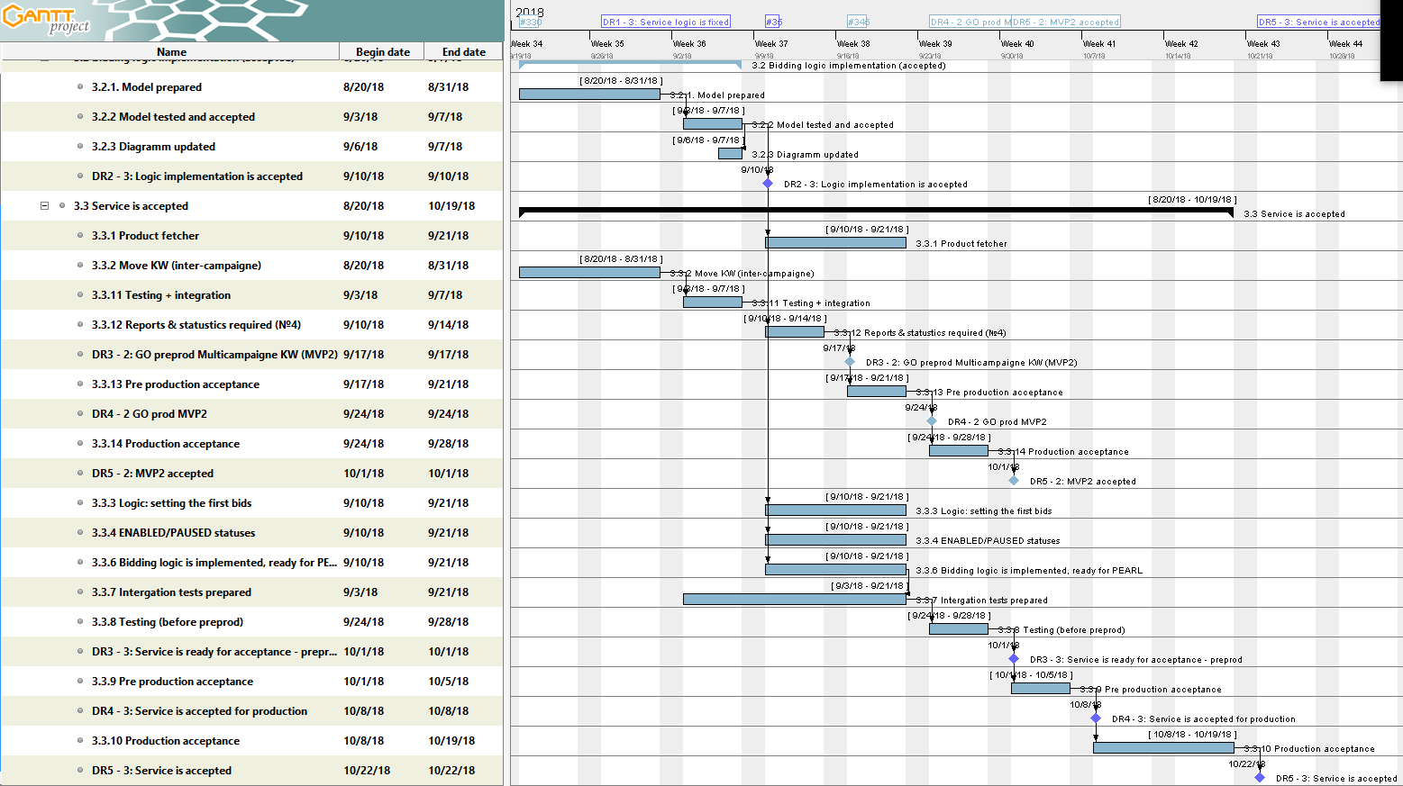
!
DR0
DR1

Slide 8
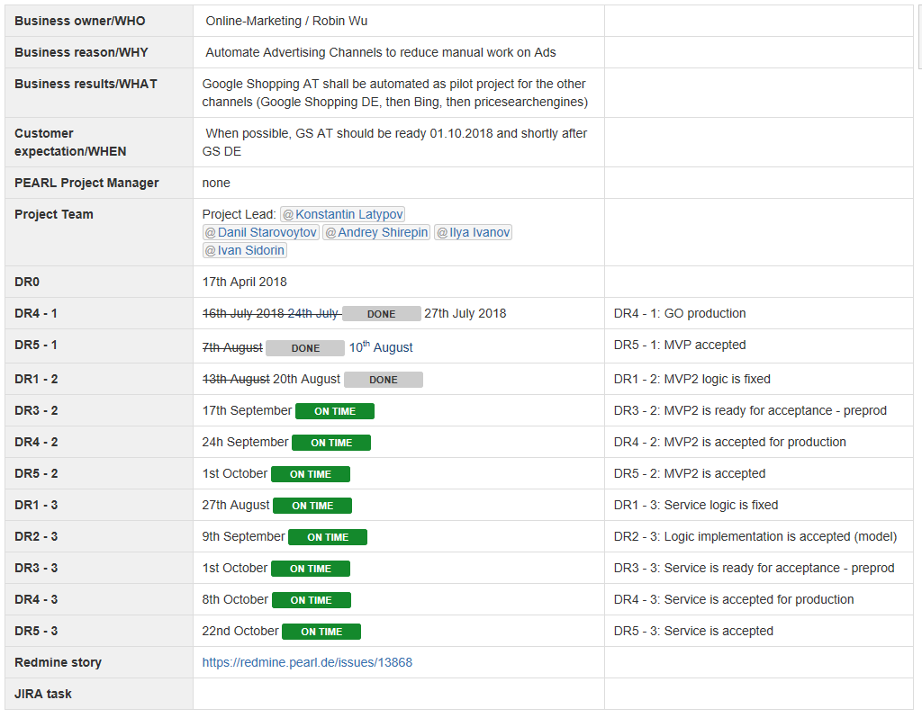

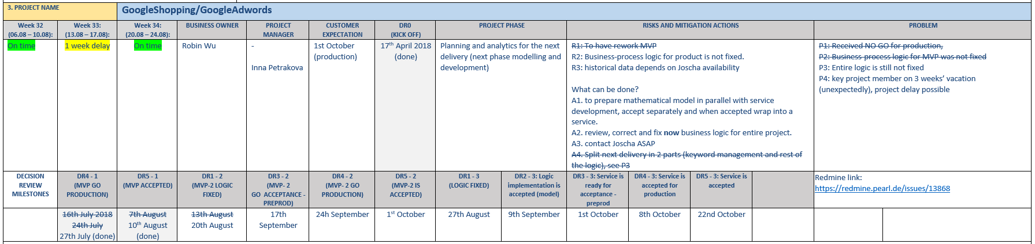

Slide 9
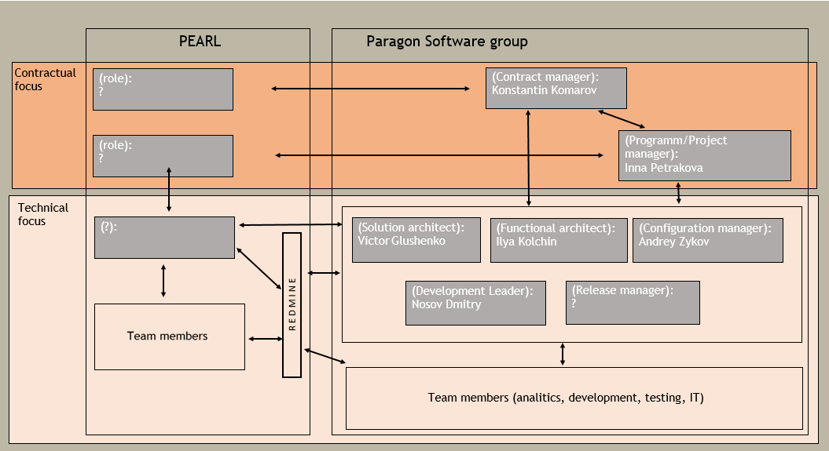
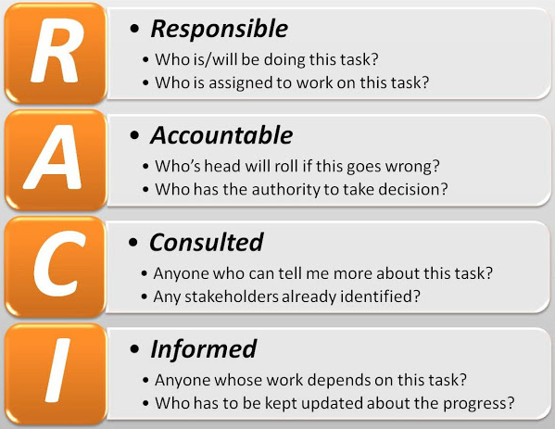
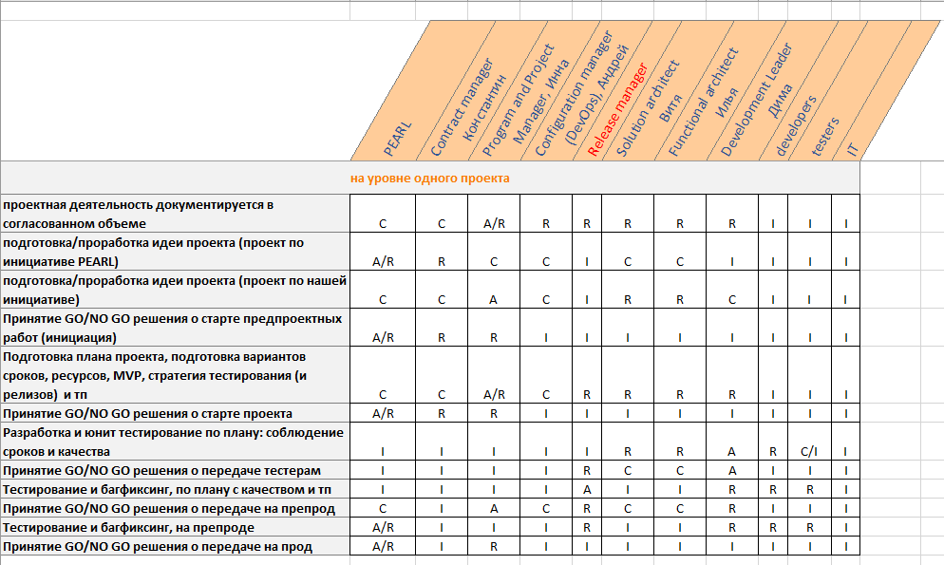
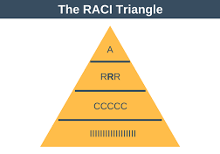

Slide 10
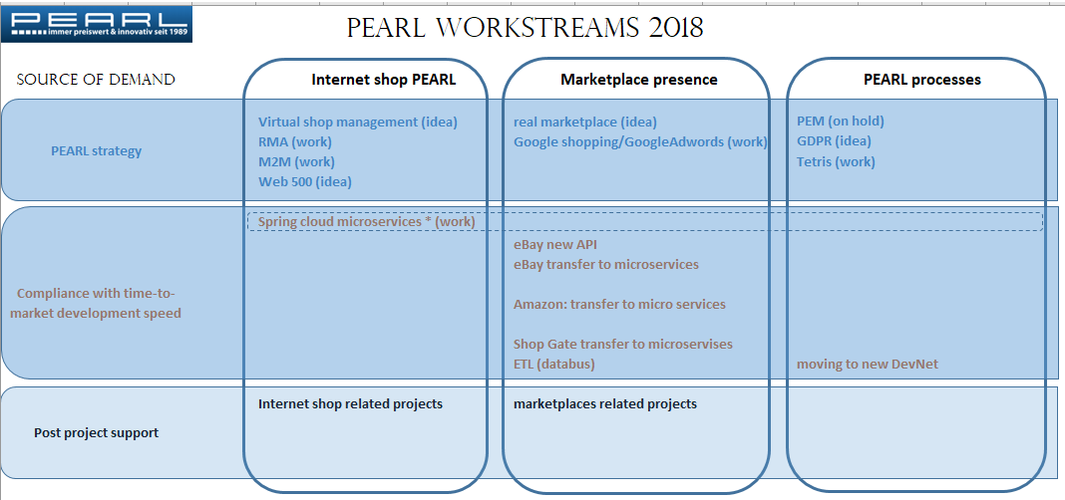
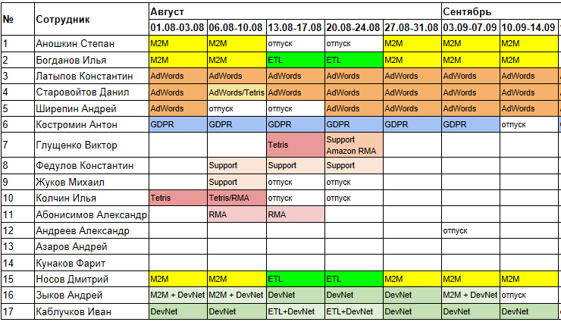

Slide 11
Что осталось за бортом:
Шаблоны документов на каждый gate
Участие контролирующих органов
KPI – проектов и участников
Отчетность по портфелю/программе проектов
Отчетность руководству компании
Вписывание проектов в непроектную организацию
Собственно, ежедневная работа Project Manager/Project coordinator, с указанием времени в процентах на ПОДДЕРЖАНИЕ проектного процесса
Взаимодействие с департаментами компании
и многое другое.
Ваши вопросы?

